Slide 1
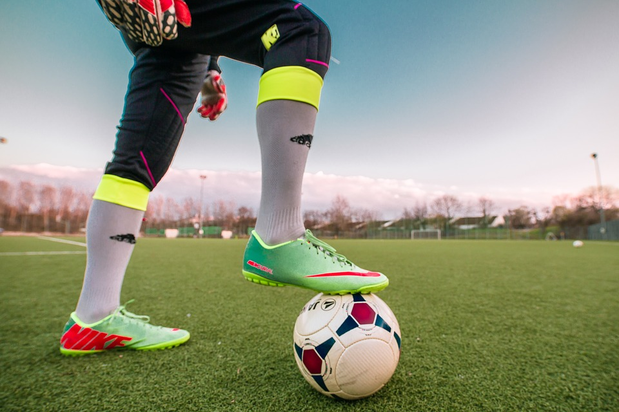

Футбол - прекрасная игра, которую любят миллионы. Умеете ли вы в неё играть?

Slide 2

Цели и задачи
Цель:
повторить материал предыдущих уроков про футбол.
Задачи:
усвоить полученные знания.

Slide 3
Узнаем, научимся, сможем
На уроке
мы узнаем:
об ударе «щёчкой»;
мы научимся:
передавать и останавливать мяч;
мы сможем:
вести мяч.

